Slide 1
Praktikum 3
Lymfatický patrový okruh
(Řez odvápněným zubem)
Periodoncium
Gingiva

Slide 2
Praktikum 3 OHE_jarní období
Test
-----------------------------------------------------------------
Waldeyerův mízní okruh - mikroskopování
- tonsilla lingualis (4)
- tonsilla palatina (6)
Řez odvápněným zubem - mikroskopování
- zub (7)
-------------------------------------------------------
Přehled:
Mikroskopická stavba periodoncia, jeho funkce a klinický význam
Gingiva, sulcus gingivalis, epitelový úpon. Gingivální recese

Slide 3
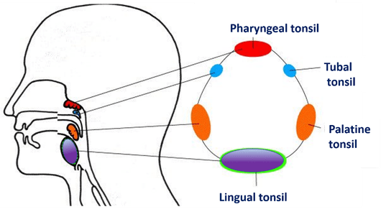
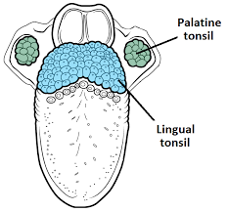
Lymfatický patrový okruh = Waldeyerův mízní okruh
Soubor periferních lymfatických orgánů uložených při vstupu do naso- či orofaryngu
Celkem 6 (párové tonsillae palatinae, tonsillae tubariae, tonsilla lingualis, tonsilla pharyngea)
Slizniční útvary - u kterých je lamina propria prostoupena lymfatickou tkání:
B - dependentní oblasti - sekundární lymfatické folikuly
T- dependentní oblasti - interfolikulární zóny

Slide 4
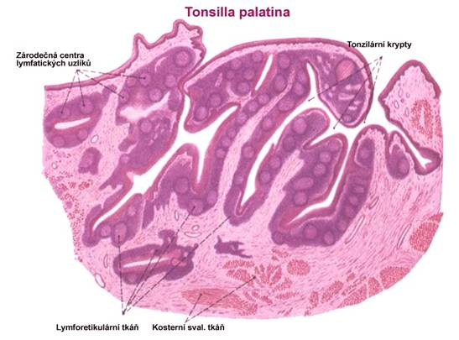
Tonsilla palatina - patrová mandle
Vpravo a vlevo mezi glosopalatinálním a faryngopalatinálním obloukem, ovoidní tvar, členitý povrch - větvené tonzilární krypty, jichž bývá až 35 (obsahují detritus), mandle oddělena vazivovým pouzdrem (může vybíhat v septa)
Povrch patrové mandle kryje mnohovrstevný dlaždicový epitel
V lamina propria velké lymfatické folikuly se světlými zárodečnými centry (tmavší okraj – korona)
Světlejší střed - obsahuje centroblasty
Epitel nad uzlíky (odlišnosti): Stavba epitelu jako celku a kontakty mezi buňkami velmi rozvolněny, způsobeno infiltrací lymfocyty, makrofágy, dendritickými buňkami, nesouvislá bazální membrána
FAE – (follicle associated epithelium) epitel asociovaný s folikuly
Notes:
Detritus: particulate matter produced by or remaining after the wearing away or disintegration of a substance or tissue.

Slide 5
Tonsilla palatina

Slide 6
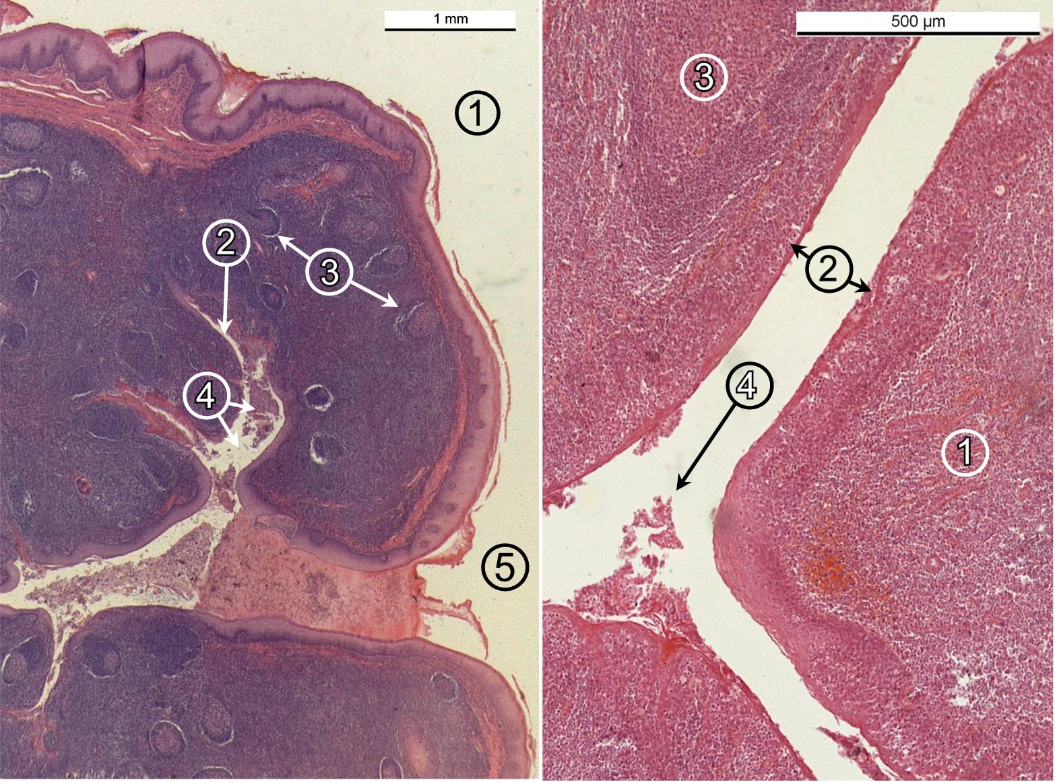
Tonsilla palatina
Lymfocyty, které pronikly až do ústní dutiny se označují jako slinná tělíska
Z detritu v kryptách při zánětu mandlí vznikají tonzilární čepy
A
B
A
Přehledný obraz tonsilla palatina
1 – vrstevnatý dlaždicový epitel
2 – rozvlákněný epitel při prostupu lymfocytů do tonzilárních krypt
3 – sekundární lymfatické folikuly
4 – detritus v tonzilární kryptě
5 – fossa tonsillaris
B
Detail tonzilární krypty
1 – vrstevnatý dlaždicový epitel
2 – rozvlákněný epitel
3 – germinativní centrum lymfatického folikulu
4 – detritus v tonzilární kryptě
Notes:
primární folikuly – folikuly s tmavým vzhledem (není naznačena světlejší centrální oblast)
sekundární folikuly – mají patrná světlá zárodečná (germinativní) centra, která odrážejí zvýšenou aktivitu obrany organismu - jsou vytvořena výraznou mitotickou aktivitou lymfocytů. Obsahuje totiž aktivované B-lymfocyty (centroblasty, imunoblasty). Tyto buňky mají jemnější chromatin a větší objem bazofilní cytoplazmy.

Slide 7
Tonsilla lingualis – jazyková mandle
Soubor lymfatických uzlíků (folliculi linguales) v lamina propria sliznice na radix linguae
Lehce hrbolatý povrch krytý vrstevnatým dlaždicovým epitelem
Na dně mělkých krypt se otevírají vývody čistě mucinózních Weberových žlázek (gll. Linguales posteriores)
Krypty neustále proplachovány - neusazuje se detritus; pouzdro není příliš zřetelné

Slide 8
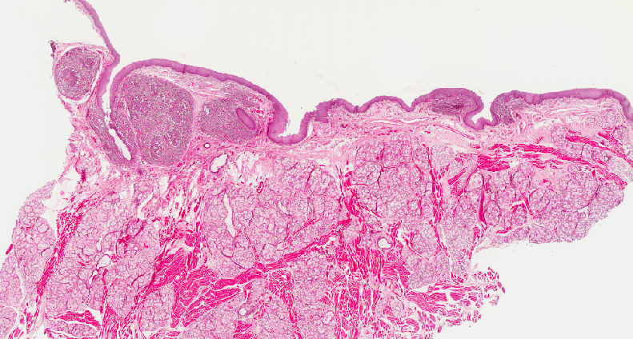
Tonsilla lingualis

Slide 9
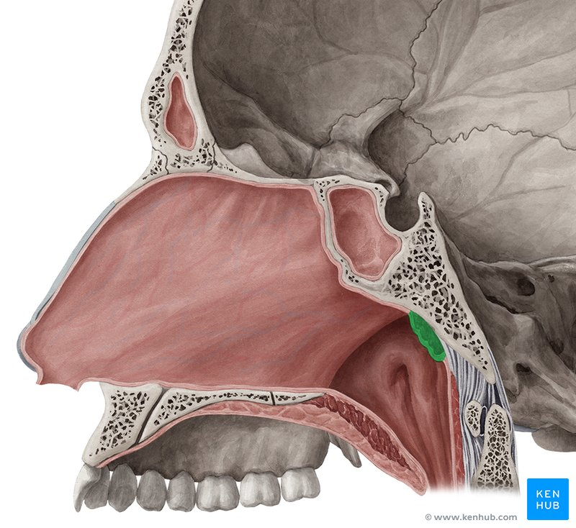
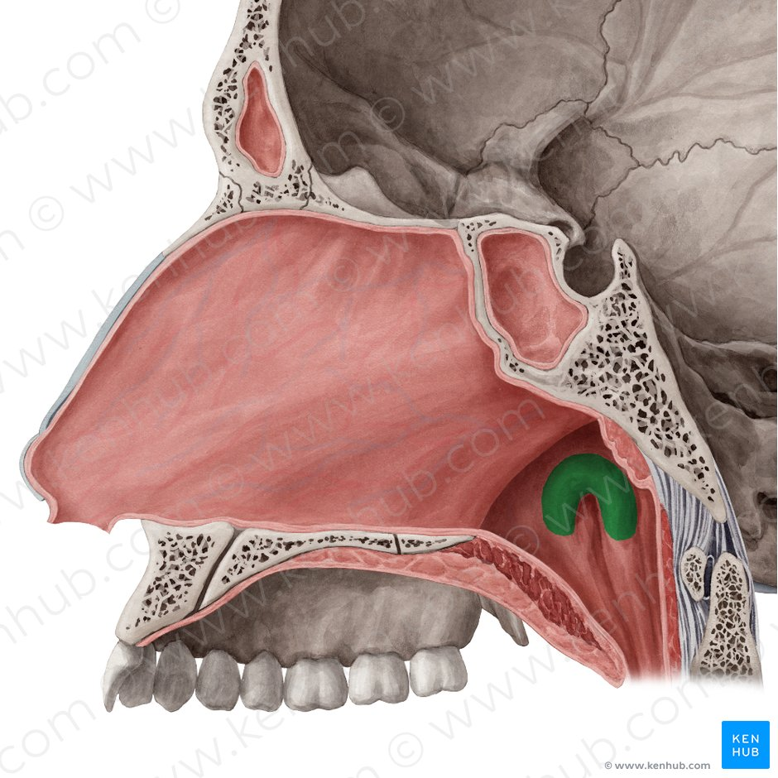
Tonsilla pharyngea – nosohltanová mandle (en. Adenoid)
Nachází se na horní stěně pars nasalis pharyngis
Od ostatních tonzil se liší tím, že je převážně kryta víceřadým cylindrickým epitelem s řasinkami, který může obsahovat i pohárkové buňky
Má mělké tonzilární krypty
V dětském věku tonsilla pharyngea často hypertrofuje a ztěžuje dýchání nosem (tzv. adenoidní vegetace)
Párová tonsila
Soubor malých lymfatických uzlíků v lamina propria sliznice při ostium pharyngeum tubae auditivae (Eustachova trubice)
Tonsilla tubaria – trubicová mandle
(tonsilla Gerlachi, Eustachian tonsils)

Slide 10
Mikroskopická stavba periodoncia,
jeho funkce a klinický význam

Slide 11
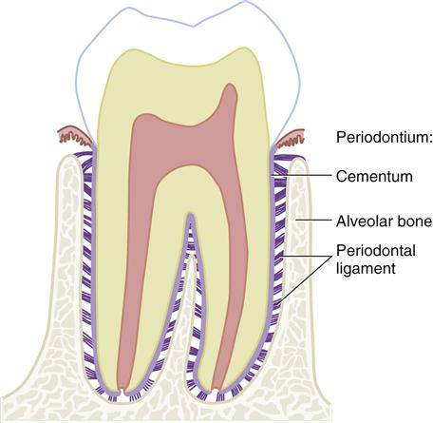
Závěsný aparát zubu
Zubní lůžko (alveolus) každý zub má samostatné
Ozubice (periodoncium) - husté kolagenní vazivo, které upevňuje kořen zubu v lůžku
Závěsný aparát zubu = ozubice + cement zubního kořene + stěna zubního lůžka tvoří anatomicko-funkční celek
Parodont = závěsný aparát zubu + dáseň
Závěsný aparát odděluje od dutiny ústní dáseň (gingiva), která pevně přirůstá k povrchu krčku zubu a vytváří kolem něj Gottliebovu epitelovou těsnící manžetu

Slide 12
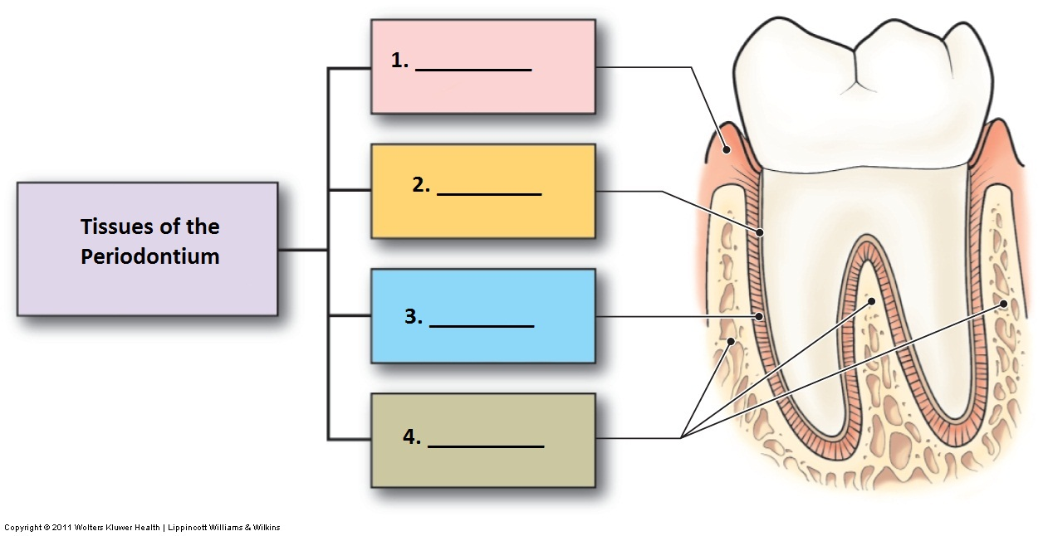
gingiva
periodont
(3)
závěsný
aparát
(2+3+4)
parodont
1+(2+3+4)
cement
ozubice
alveolus

Slide 13
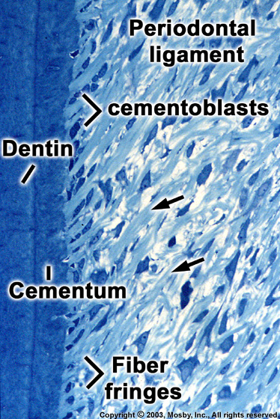
Ozubice – periodontium
Fixuje zub v alveolu, pružný závěs zubu který vyrovnává a kompenzuje síly působící na zub během mastikace (thekodontní dentice)
Transformuje tlakové síly při žvýkání v tahové, kterým zubní lůžko lépe odolává a je na ně také lépe přizpůsobeno
Vyplňuje prostor mezi kribriformní ploténkou zubního lůžka a kořenem zubu charakter – husté kolagenní vazivo uspořádaného typu s vyšším obratem ECM
(vláken i amorfní hmoty základní)
Tloušťka periodontia – 0,18 – 1,0 mm, nejtenčí ve střední části kořene
Kolagenní vlákna - snopečky vláken – periodontální vazy (ligamenta)
Konce ukotveny v zubním cementu a lamelózní kosti kribriformní ploténky (jako Sharpeyova vlákna)
Jsou různé tloušťky a mají vlnitý průběh

Slide 14
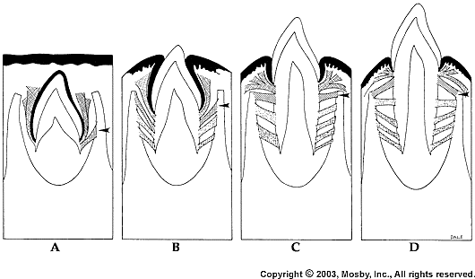
Vzniká z dentálního vaku záhy po zahájení vývoje zubního kořene

Slide 15
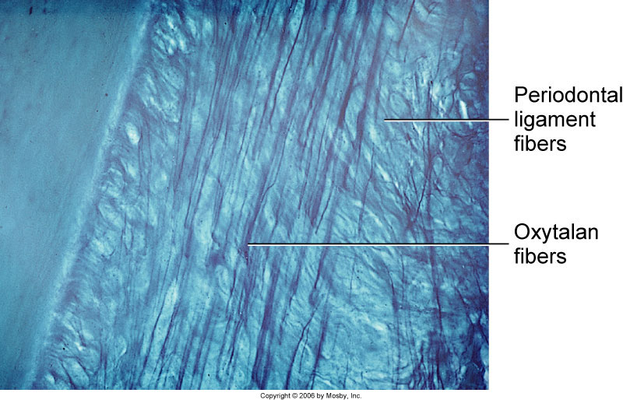
Mikroskopická stavba
Buněčné složení: Fibroblasty a Fibrocyty
ECM:
Kolagenní vlákna (I, III a XII)
Jsou rychle obnovována
Uspořádána do svazečků
Elastická vlákna
Oxytalanová vlákna (nedospělá elastická vlákna)

Slide 16
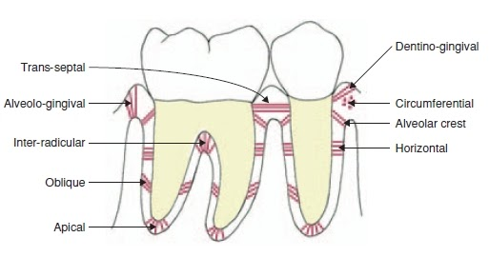
Uspořádání (průběh) periodontálních ligament
3 skupiny:
Gingivální vlákna
Transseptální (interdentální) vlákna
Alveolární vlákna (fibrae principales)

Slide 17
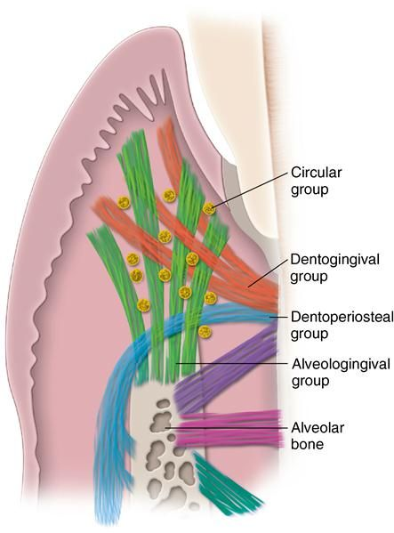
Gingivální vlákna – poutají gingivu ke krčku zubu
nejsou ve skutečnosti součástí periodoncia, neboť leží v lamina propria dásně
4 směry průběhu (skupiny):
Dentogingivální - od cementu
krčku k volné a připoutané gingivě
(vějíř), nejpočetnější
Alveologingivální - od okraje
alveolu k volné a připoutané gingivě
Cirkulární - uložena ve volné
gingivě a kruhovitě objímají krček zubu
Dentoperiostální - od krčku přes
okraj alveolu na povrch vestibulární
nebo linguální ploténky

Slide 18
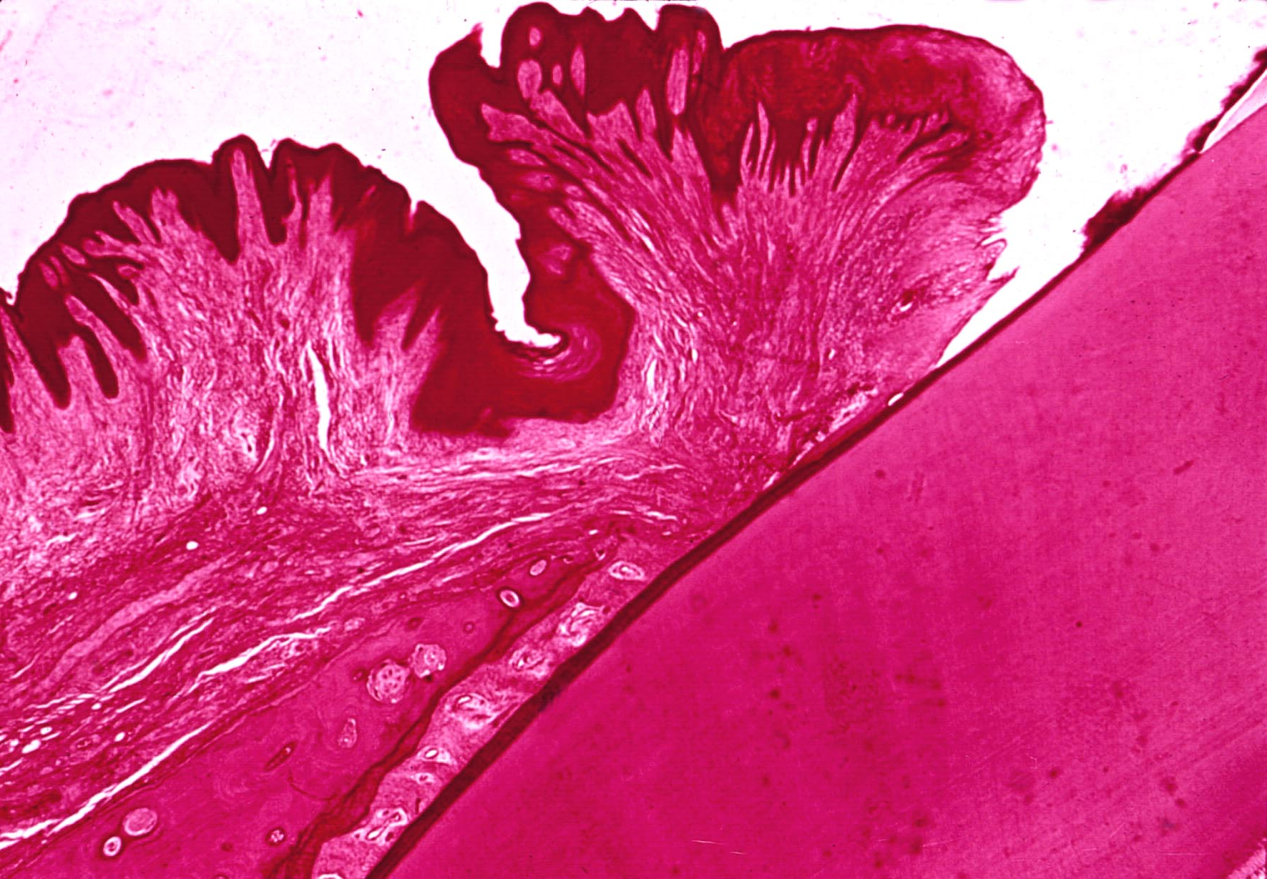
Dentogingivální
Dentoperiostální

Slide 19
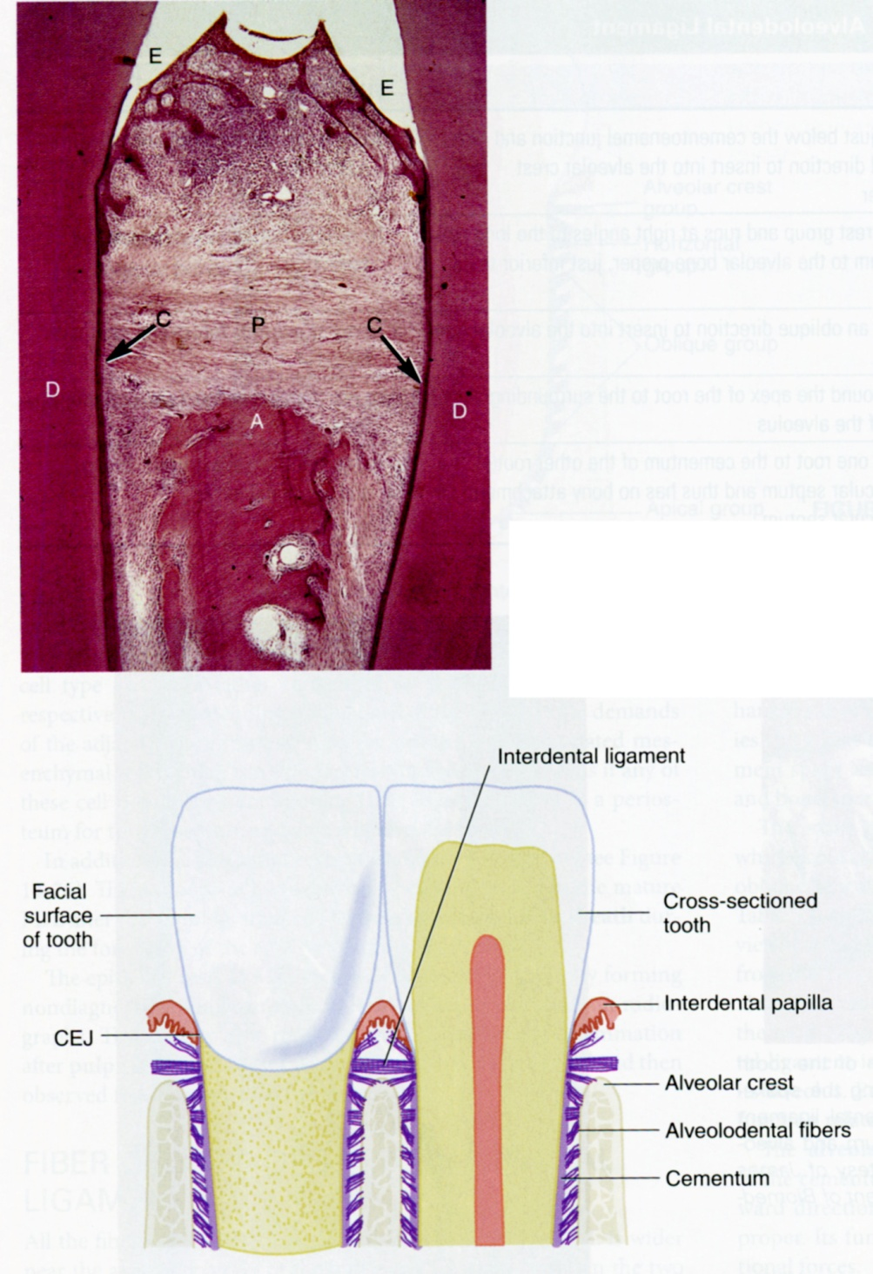
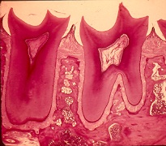
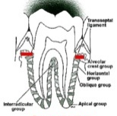
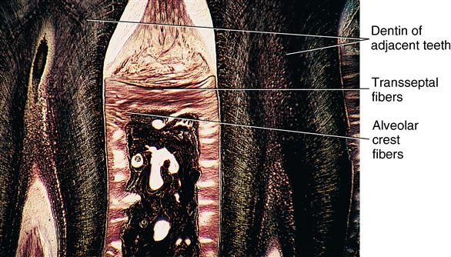
Transseptální vlákna - spojují krčky sousedních zubů
Mesiodistálně nad interalveolárními septy
Zpevňují lineární seřazení zubů v oblouku a tvoří podklad pro interdentální papily
Modelují tvar hřebenů interalveolárních sept
Konfigurace na rtg snímcích (při inklinaci sešikmení septa a deprese)

Slide 20
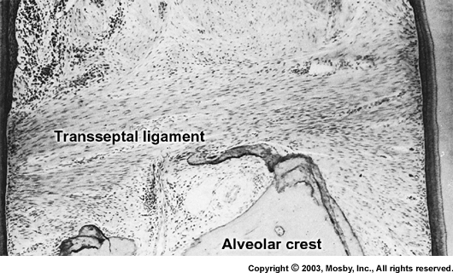
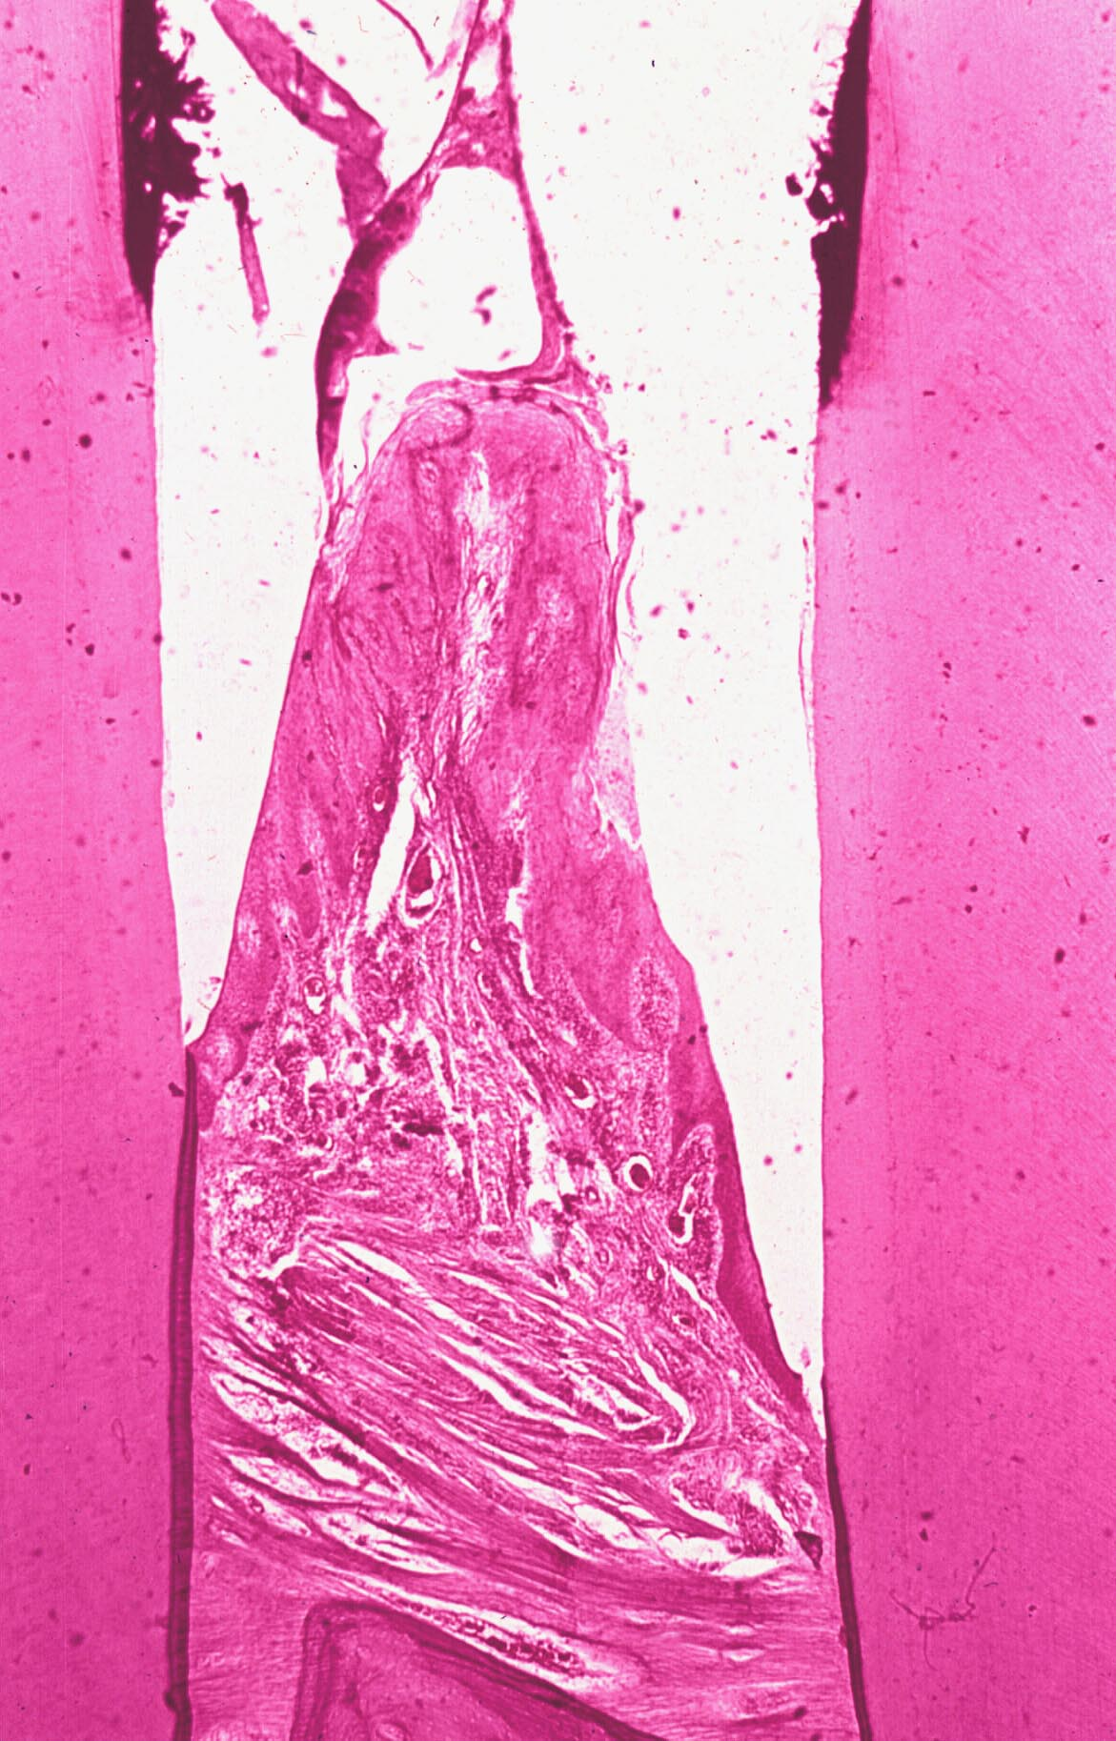
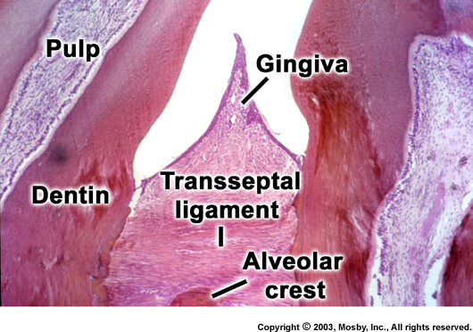

Slide 21
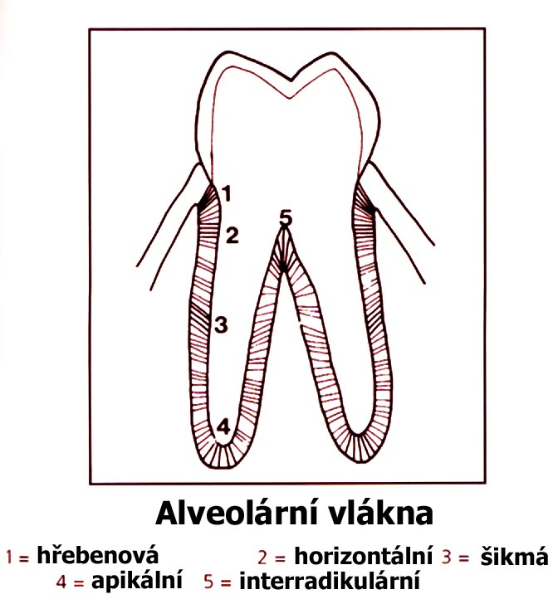
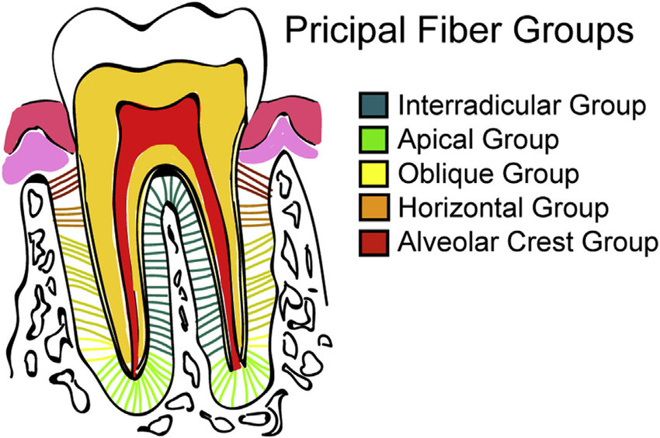
Alveolární vlákna
Mezi kořenem a kribriformní ploténkou zubního lůžka (os alveolare)
Jsou nejpočetnější
Hřebenová, horizontální, šikmá, apikální a interradikulární

Slide 22
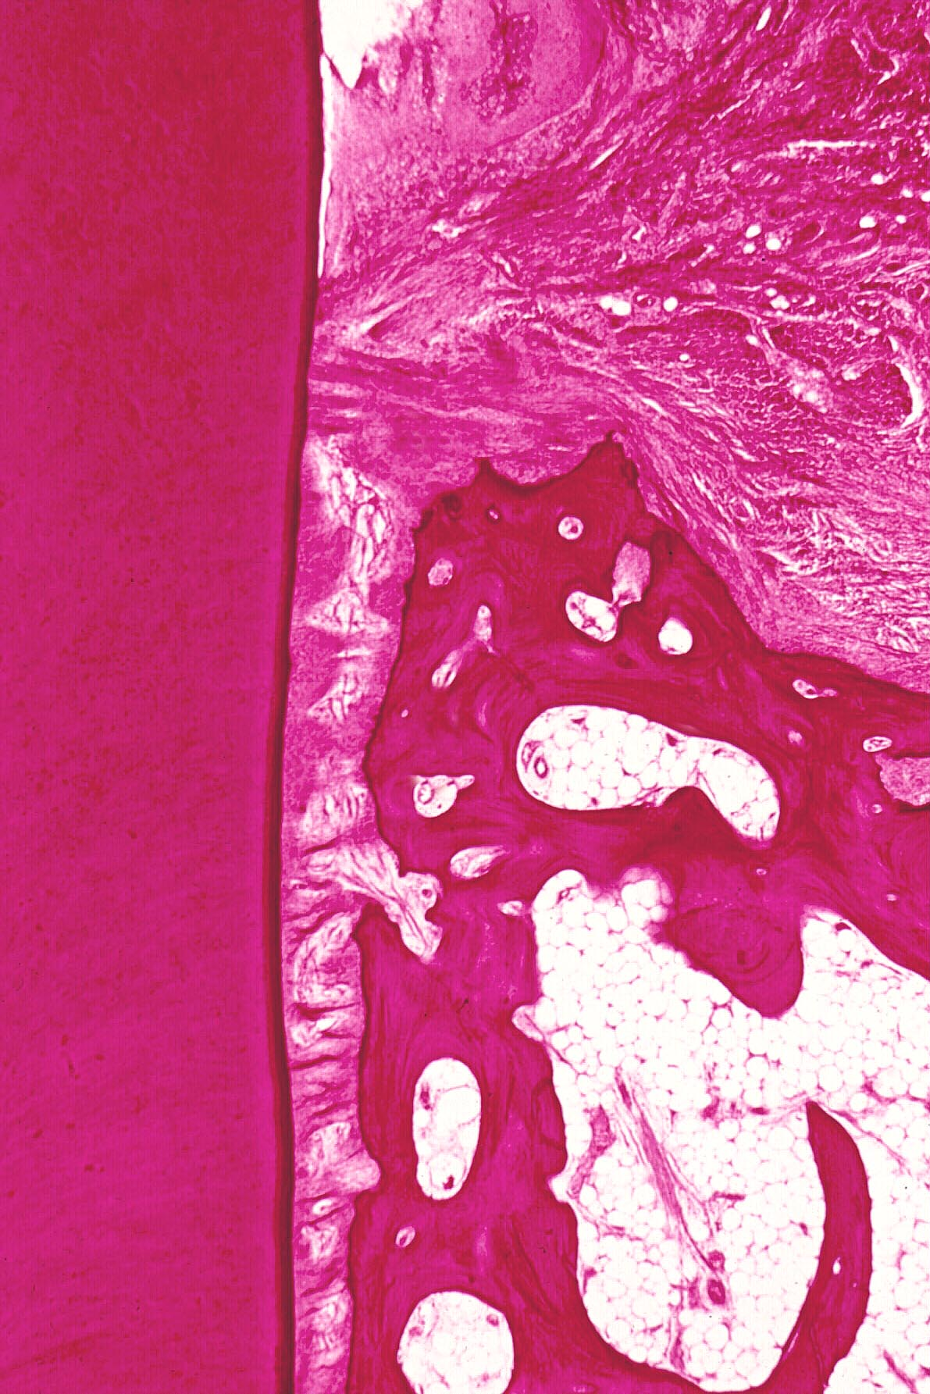
Alveolární vlákna
Hřebenová – od zubního krčku k periostu interalveolárního septa nebo k periostu koronálního okraje zubního lůžka.
Funkce: Zabraňují vylézání zubu (někdy chybějí)
Horizontální - v koronální třetině kořene a zubního lůžka
Jsou postavena kolmo k podélné ose zubu
Funkce - Brání laterálním (horizontální) pohybům zubů

Slide 23
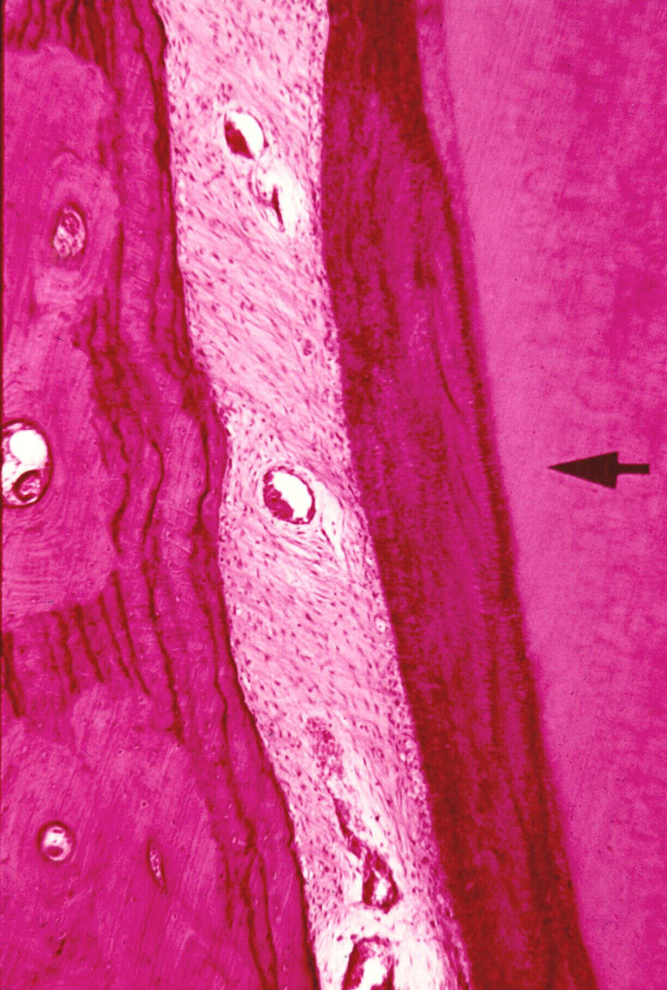
Šikmá - vyplňují střední a apikální třetinu lůžka
Diagonální průběh – úpony na cementu leží více apikálně než inzerce v kribriformní ploténce
Funkce - Brání vtlačování kořene do lůžka

Slide 24
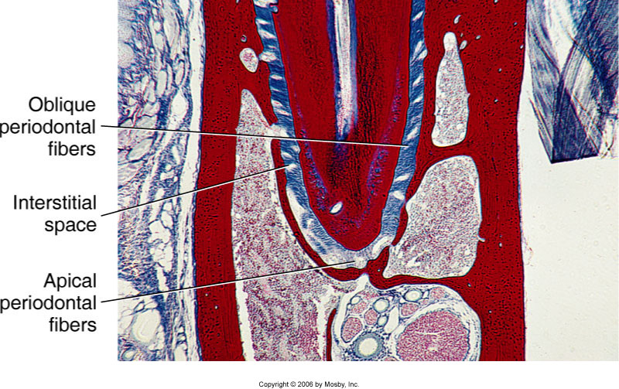
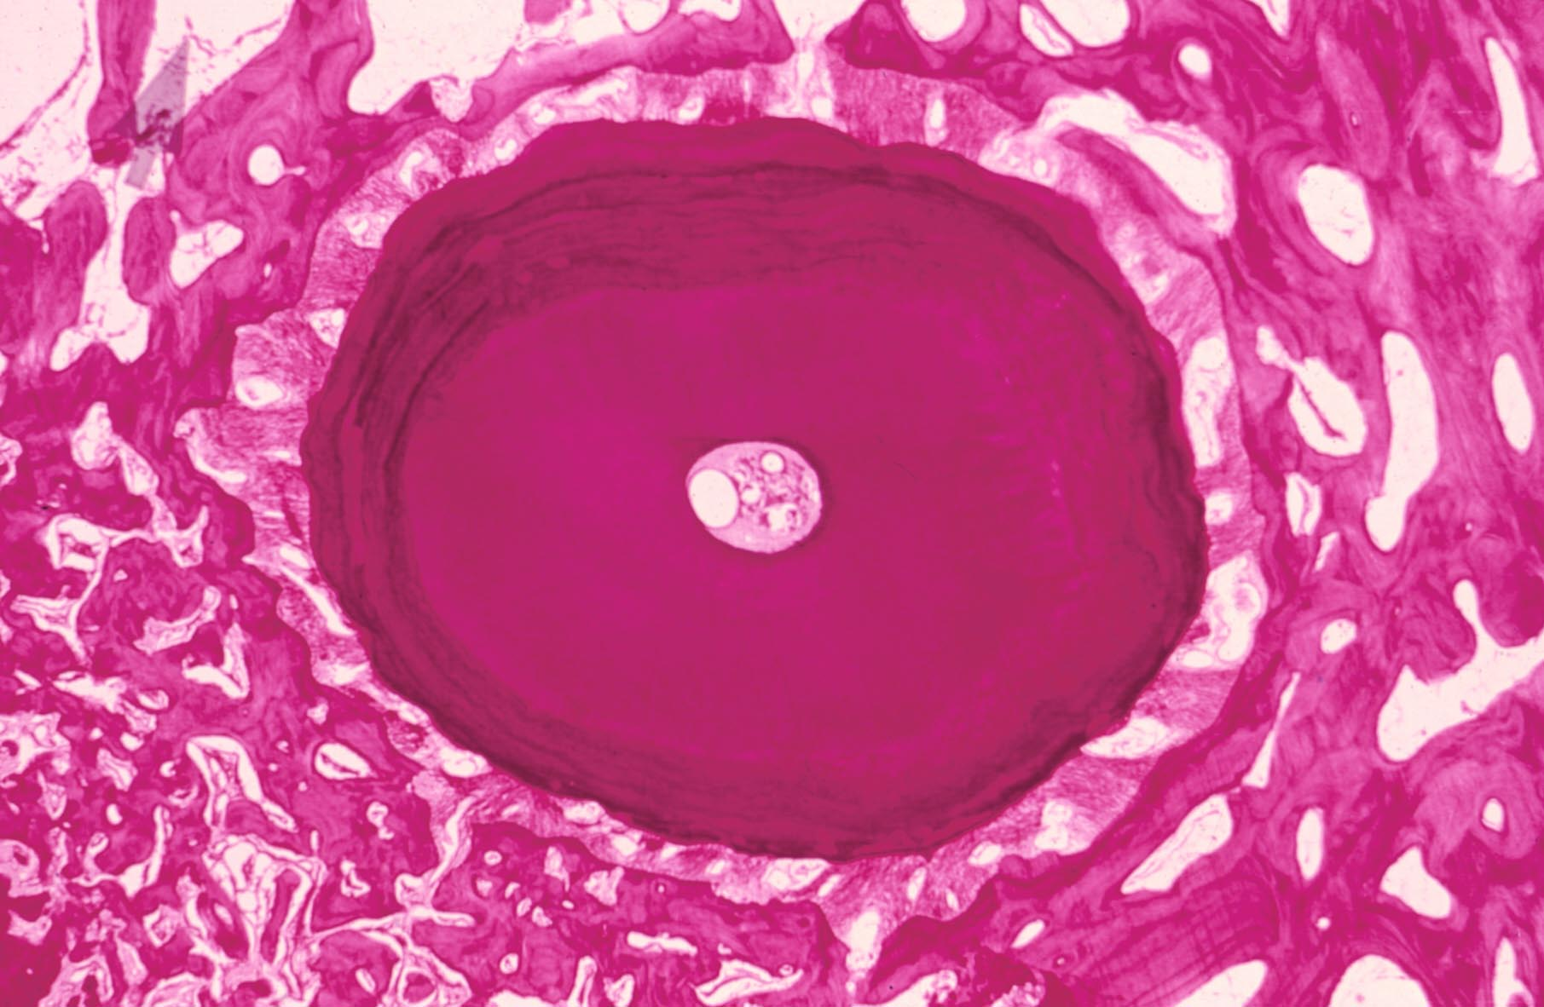
Apikální – od apexu ke dnu zubního lůžka
Radiální průběh
Funkce – brání vylézání zubu z lůžka

Slide 25
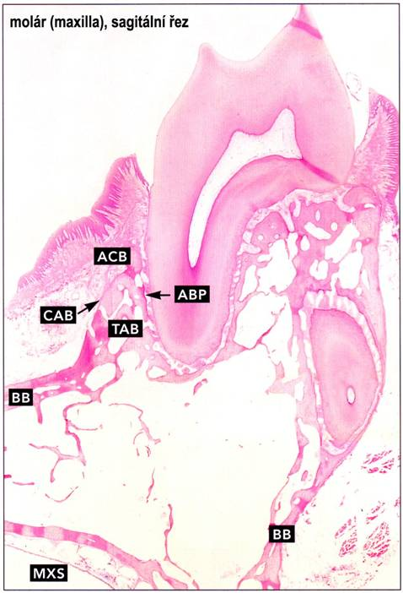
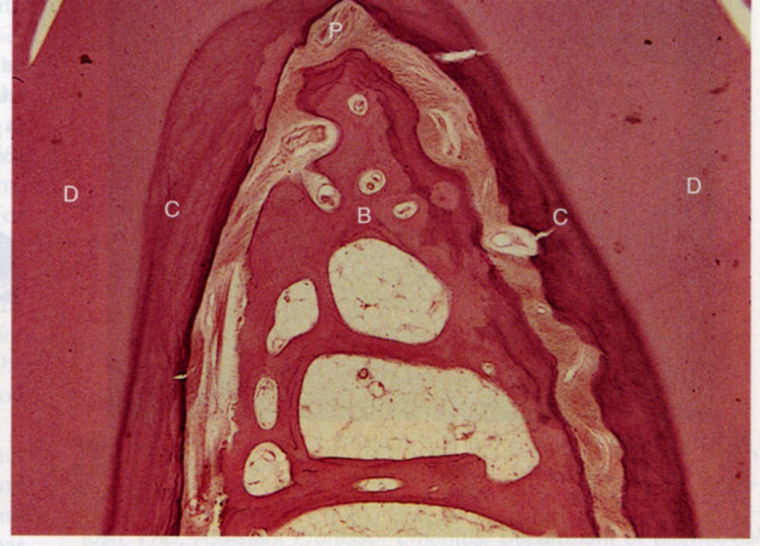
Interradikulární - pouze u vícekořenových zubů
Odstupují z místa větvení zubu a inzerují na vrcholu mezikořenového kostěného septa
fce - zabraňují vylézaní zubu a jeho rotaci
interradikulární
septum
interradikulární
septum

Slide 26
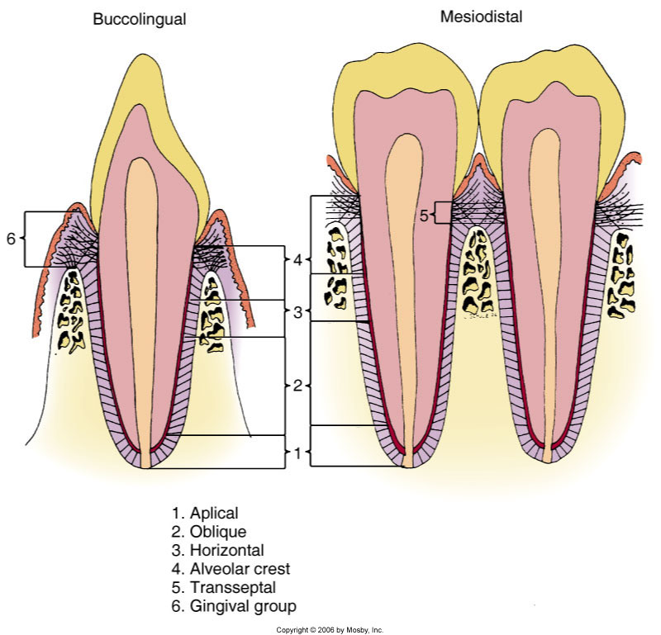
Shrnutí

Slide 27
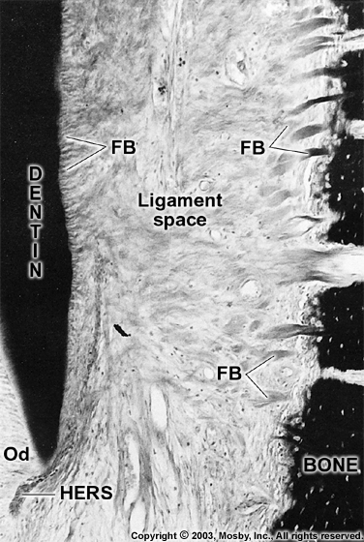
Intermediální pleteň
Část vláken má pouze jeden úpon - buď v cementu nebo na kribriformní ploténce, kdežto druhý konec je volný
Z nich se splétá tzv. intermediální pleteň: plexus intermedius
Slouží jako morfologická a funkční rezerva pro potenciální přestavbu zubního závěsu

Slide 28
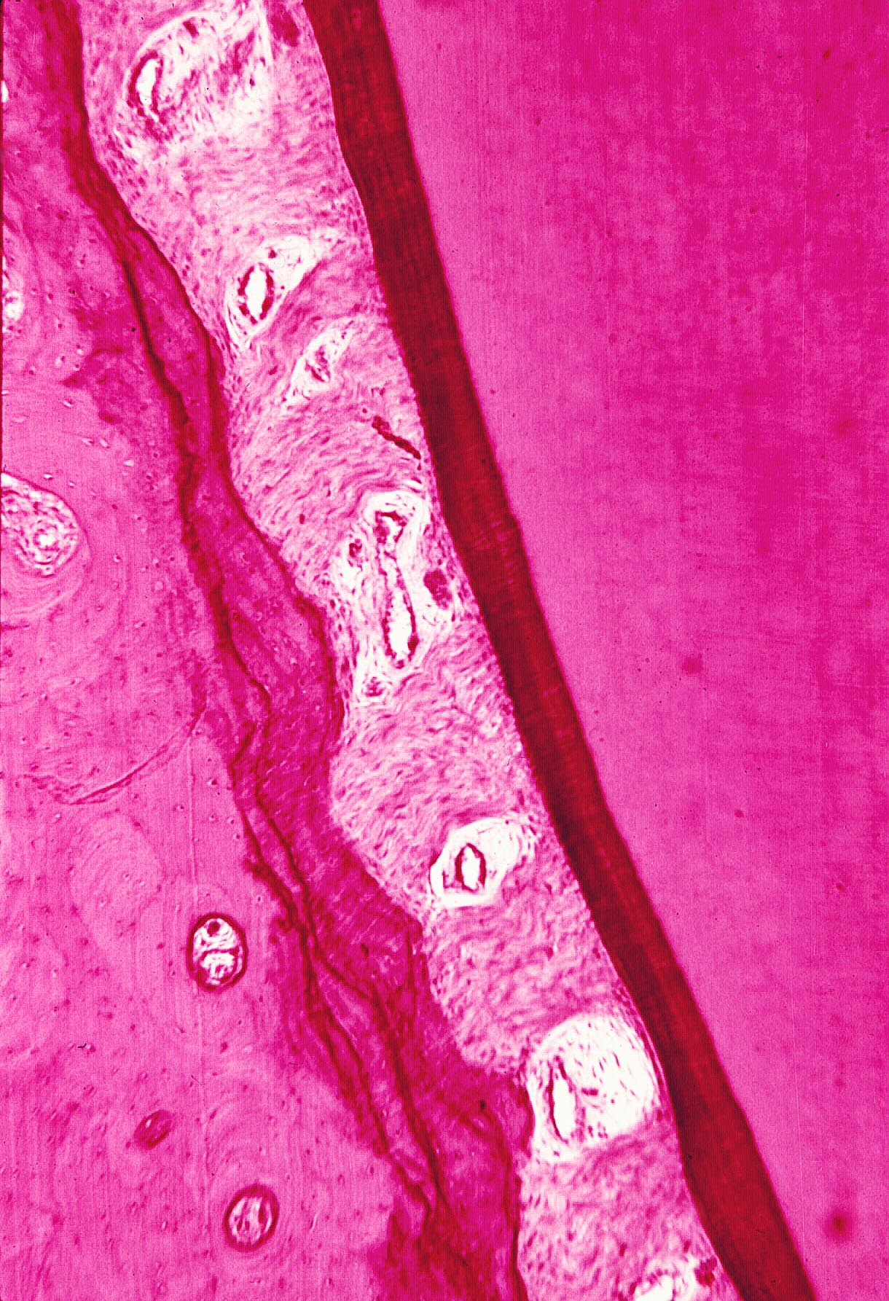
Intersticiální oblasti
Okrsky řídkého kolagenního vaziva, oddělují skupiny vláken
Prochází zde cévy a nervy – odpovídají za vitalitu a výživu periodoncia
Na preparátech se jeví jako světlejší buněčná ložiska s hojnými cévami a amorfní základní hmotou

Slide 29
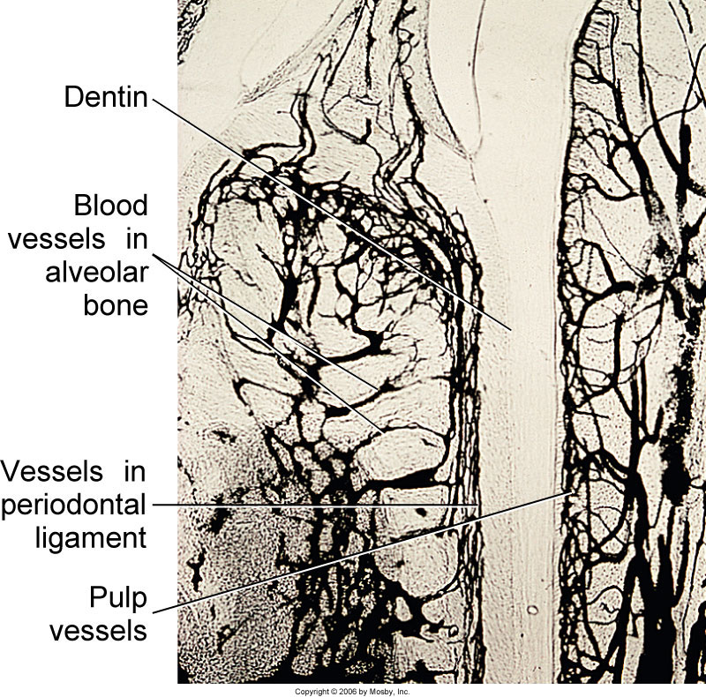
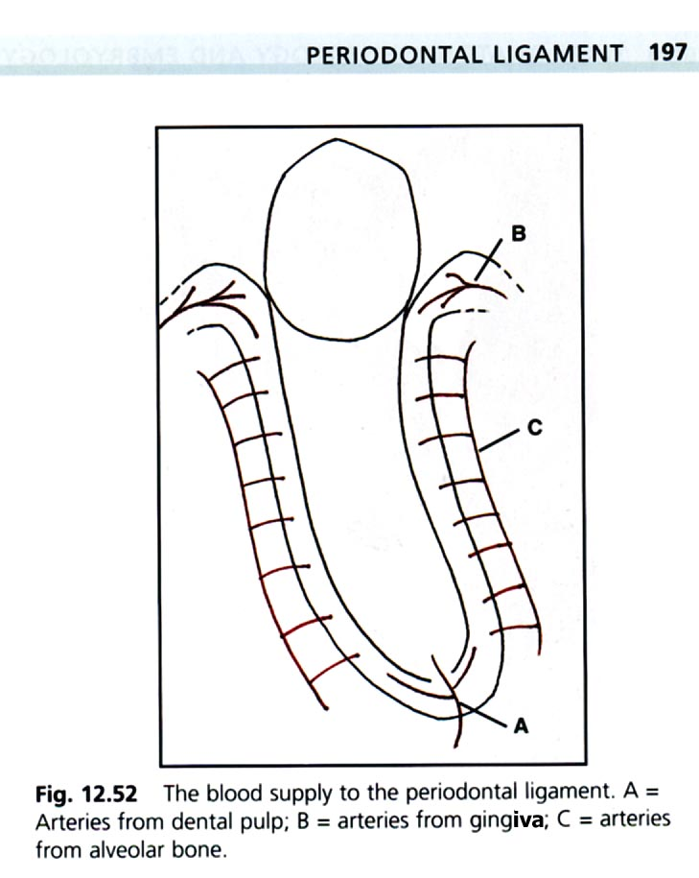
Cévní a nervové zásobení periodontia
Arterioly z gingiválních, pulpárních a interalveolárních tepen
V intersticiálních prostorách se rozpadají v kapilární síť, jejíž větve zasahují i mezi vlákna závěsu
Prokázána lymfatická drenáž

Slide 30
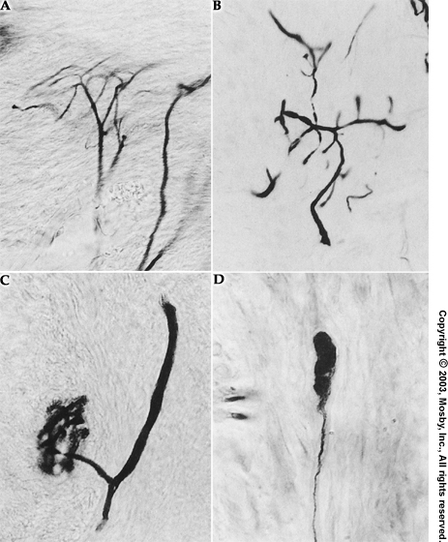
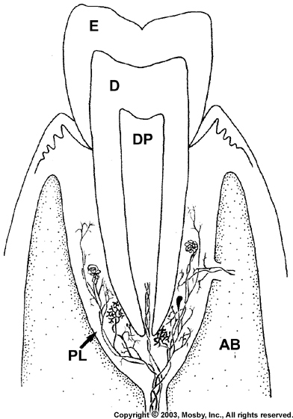
Inervace
Senzitivní zakončení 3 typů:
Volná (bolest)
Knoflíkovitá a
Keříky (taktilní podněty)

Slide 31
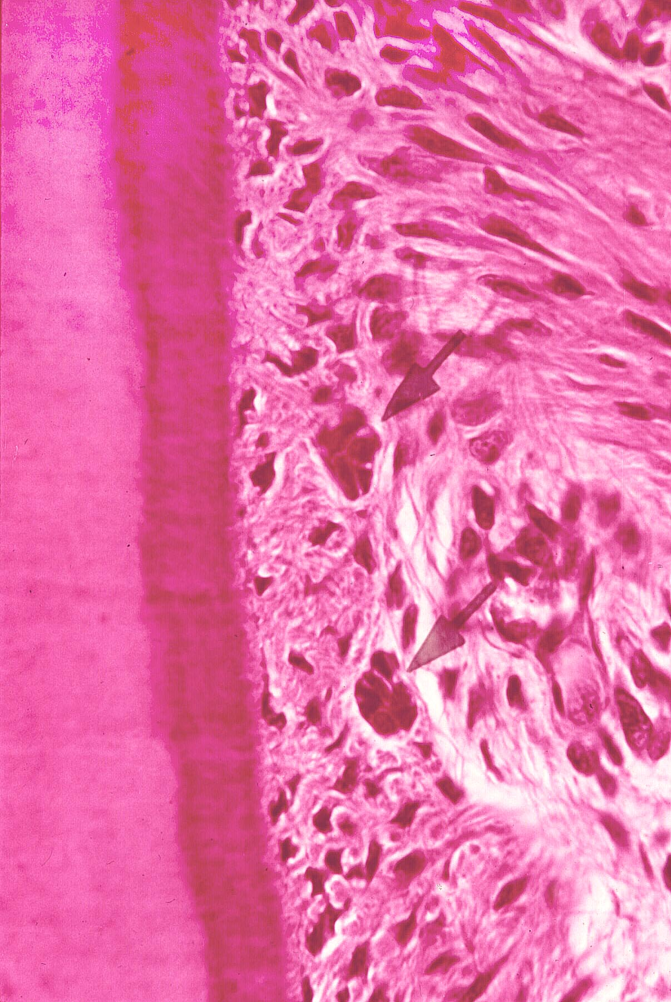
Příležitostné útvary v periodonciu
Ostrůvky epitelových buněk: epitelové perly
Malassezovy ostrůvky (ERM = Epithelial rests of Malassez)
Jedná se o zbytky rozpadlé Hertwigovy epitelové pochvy (HERS = Hertwig Epithelial Root Sheath)
Tvoří zásobu kmenových buněk.
Mohou se podrobovat EMT (Epithelial to Mesenchymal Transition)
Granulomy a cysty epitelového původu
Cementikly

Slide 32
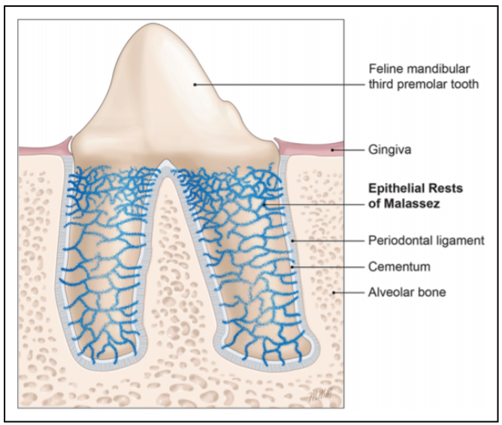
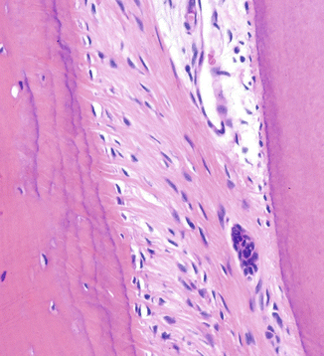
ERM = Epithelial rests of Malassez

Slide 33
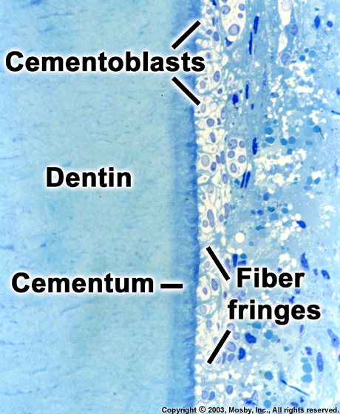
Změny v periodonciu během života
Změny při ztrátě antagonisty (nonfunkce):
Zúžení periodontia
Prořídnutí a rozvolnění vláken
Tloustnutí cementu
Ztenčení kribriformní ploténky
Změny následkem nadměrného zatěžování:
Akutní (trauma) – krevní výrony, ruptura vláken, nekróza a rezorbce, ankylóza
Chronické – hypercementóza

Slide 34
Periodontální vazy (ligamenta) - terminologie
Gingivální vlákna - fibrae gingivales (fibrae gingivodentales, fibrae gingivales circulares)
Transseptální vlákna - fibrae interdentales
Alveolární vlákna - fibrae alveolodentales (fibrae principales)
Hřebenová - lig. dentale superius
Horizontální - fibrae alveolodentales transversae
Šikmé - lig. dentale inferius
Apikální - fibrae apicales
Interradikulární - fibrae interradiculares

Slide 35
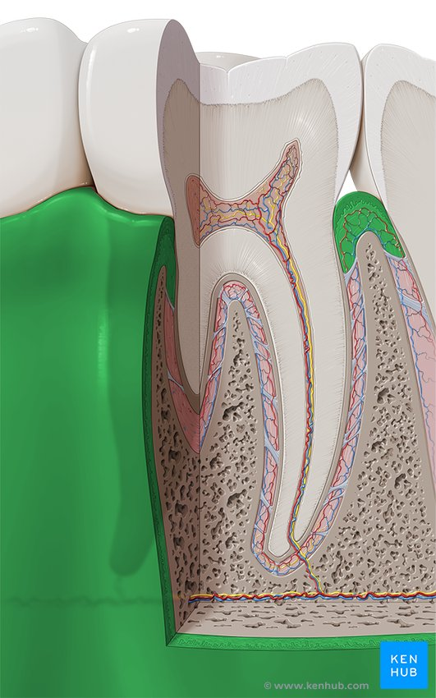
Gingiva

Slide 36
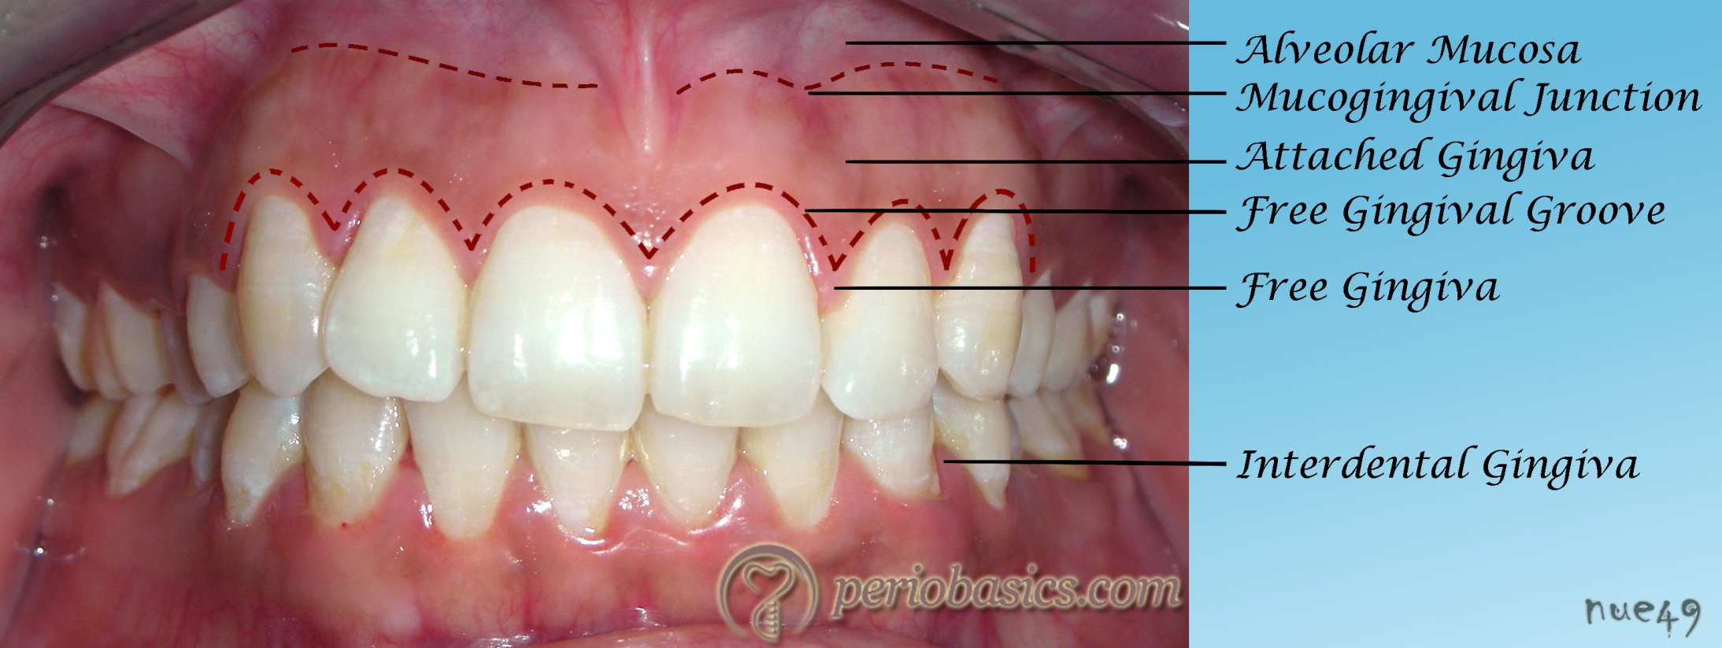
Dáseň (gingiva)
Oddíl sliznice dutiny ústní mastikačního typu, okolo zubních krčků ke kterým je pevně přirostlá
Křehká a tuhá, bledě růžová barva, velmi odolná vůči tlaku a tření
Neposunlivě spojena s podkladem (mukoperiost)
Mukogingivální linie
Tvoří hranici mezi dásní a sliznicí pokrývající zbytek alveolárního výběžku
Je patrna na vestibulární straně horní a dolní čelisti a na linguální straně dolní čelisti

Slide 37
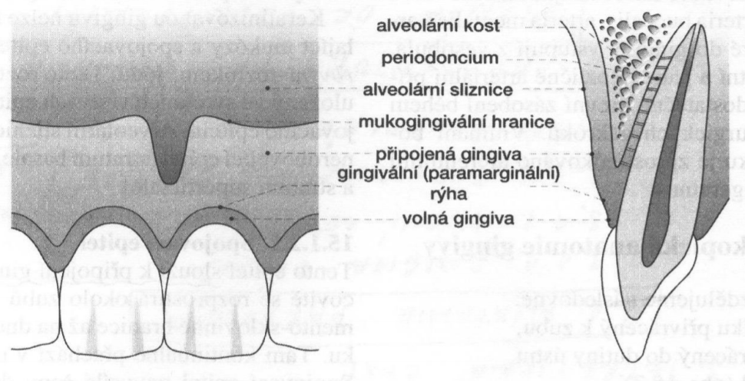
Dáseň (gingiva)
Topografie dásně: 2 oddíly
Gingiva volná – gingiva libera
(gingiva supraalveolaris - nadalveolární dáseň)
Gingiva připoutaná – gingiva affixa
(gingiva alveolaris)
Paramarginální rýha
0,5 - 1,5 mm od okraje volné dásně
patrna jen na histologických řezech
(Záchovná stomatologie a parodontologie, Elmar Hellwig et al.)

Slide 38
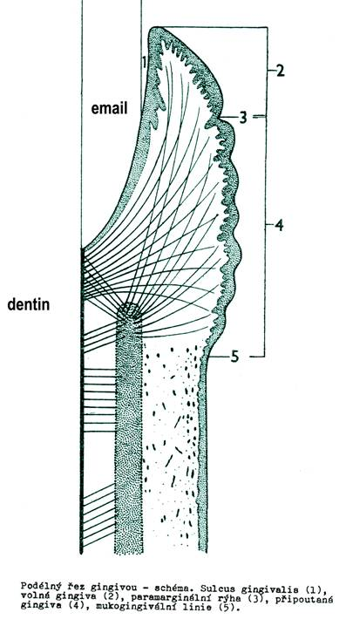
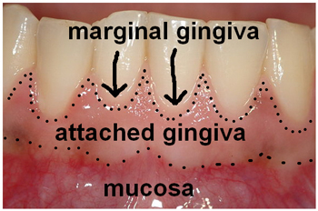
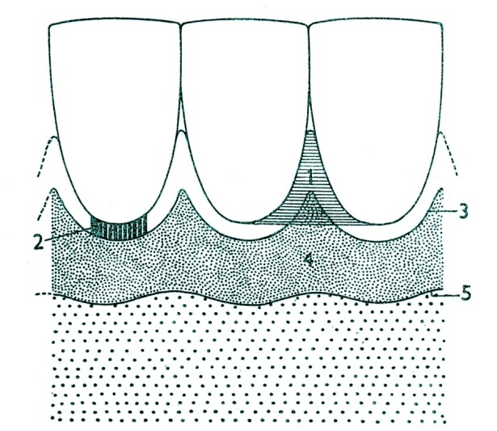
Gingiva libera má hladký povrch. Mezi ní zubem je cirkulární brázdička – 1-2 mm hluboká – sulcus gingivalis (fyziologická kapsa)
Gingiva affixa - hrbolatý povrch – a tvoří pod paramarginální rýhou pruh šířky 4-6 mm

Slide 39
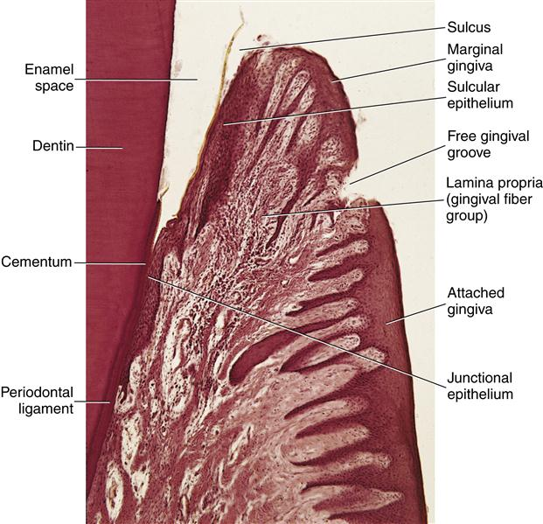

Slide 40
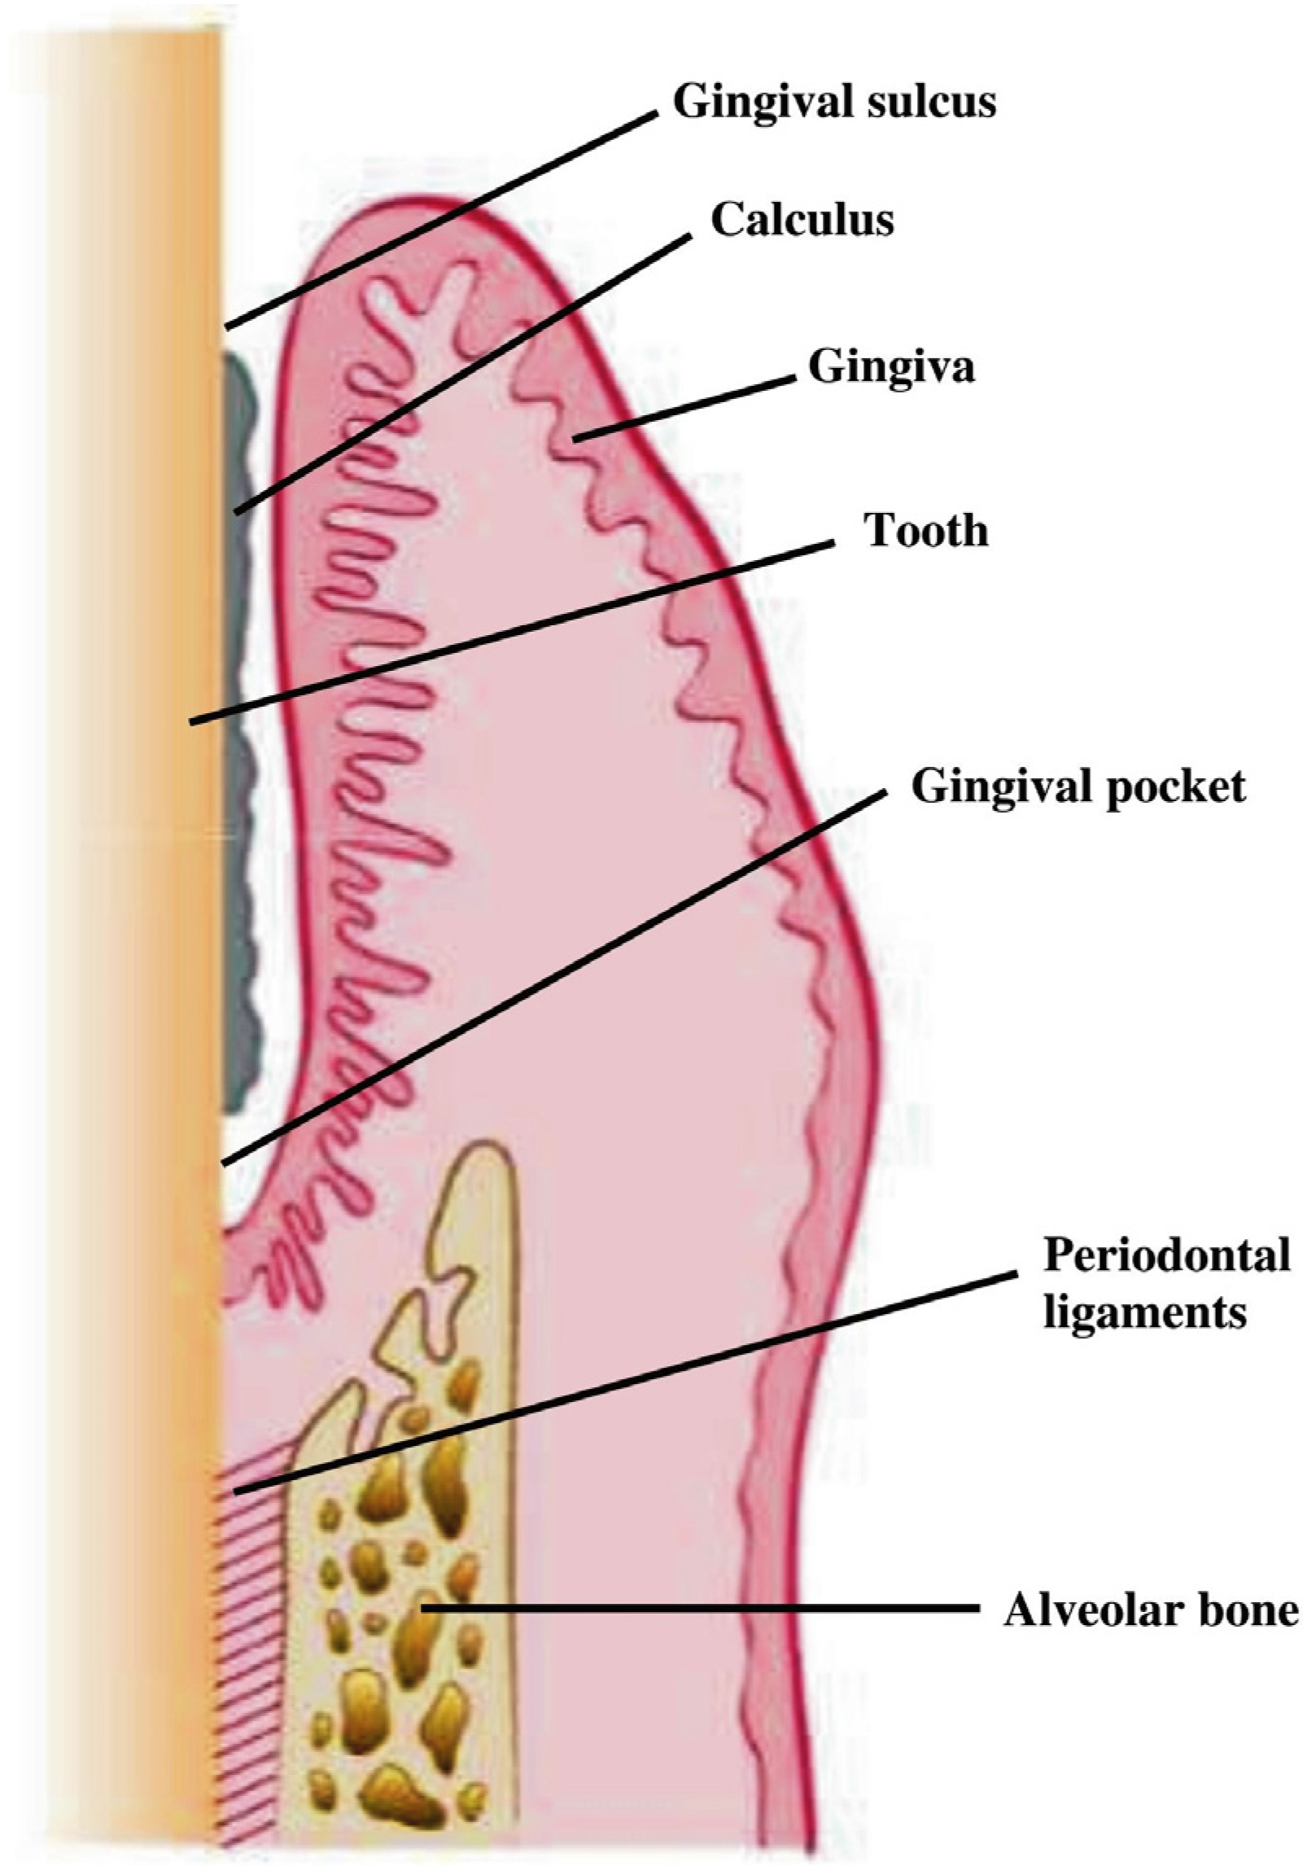
Sulcus gingivalis
Cirkulární rýha, žlábek hluboký 1-2 mm
Na dno žlábku prosakuje z cév v dásni tekutina podobná plazmě - liquor gingivalis
Tekutina má antimikrobiální a protizánětlivé vlastnosti, obsahuje proteiny a sacharidy

Slide 41
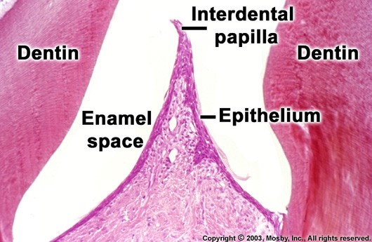
Trigonum interdentale
Mezi sousední zuby volná gingiva vybíhá do trigonum interdentale ve výběžky tvaru stříšky
Mezizubní - interdentální papily (papilae gingivales)
Každá má vestibulární a linguální část, spojeny interdentálním sedlem

Slide 42
Mikroskopická stavba dásně
Mnohovrstevný dlaždicový epitel
Zrohovatělý vestibul. nebo palatin.
Na straně přivrácené k zubu nerohovatí - Sulkulární epitel
Zde si uchovává znaky nediferencovaného epitelu, který sroste s tvrdými tkáněmi zubu - epitelový úpon, Gottliebova manžeta

Slide 44
Lamina propria
Připoutaná gingiva
Husté kolagenní vazivo vybíhá v papily
Četné vysoké a štíhlé jsou pod epitelem připoutané gingivy (právě jejich přítomnost způsobuje hrbolatý povrch)
Volná gingiva
Pod epitelem volné gingivy je papil méně a vždy chybějí pod epitelem, který je přivrácený k zubu
Kolagenní vlákna jsou uspořádána do 4 skupin:
dentogingivální, cirkulární, dentoperiostální a alveologingivální
(viz periodontium)

Slide 45
Cévní a nervové zásobení dásně
Arterioly odstupují z aa. alveolares, a. mentalis, aa. palatinae, a. buccinatoria
Rozpadají se vlásečnicové sítě, které anastomózují se sítí v periodonciu
Lymfatické cévy zjištěny a provázejí krevní nervové zásobení - volná zakončení a v podobě tělísek

Slide 46
Gingivodentální uzávěra (junctional epithelium)
Epitelový úpon, těsnicí epitelová manžeta (Gottliebova manžeta)
Brání průniku sliny, bakterií, toxinů a částic potravy ze sulcus gingivalis do periodoncia
Vyznačuje se srůstem sulkulárního epitelu s tvrdými tkáněmi zubu v oblasti zubního krčku
Zóna srůstu leží pod úrovní sulcus gingivalis
Šíře 0,25 - 1 mm
Epitel se neustále aktivně obměňuje. Aktivní kmenové buňky
Buňky manžety jsou v několika vrstvách a jsou orientovány delší osou s povrchem zubu

Slide 47
Gingivodentální uzávěra (junctional epithelium)
Mezi nejvnitřnější vrstvou buněk a tvrdou tkání jsou hemidezmosomy
Mezi ostatními buňkami dezmosomy bodové
Linie epitel – vazivo: hladká, vazivo obsahuje hojné leukocyty a B-lymfocyty, plní funkci imunologické bariéry
Manžeta se ztenčuje k apikálnímu konci
Doba obnovy je cca 4-6 dnů: dobře regeneruje po mechanickém poškození

Slide 48
Sestup manžety = gingivální recese
Následek: uvolnění zubu, viklavost, v těžších případech vypadnutí zubu
Gingivální recese u paradentózy
Norma: u dočasné dentice a zdravých trvalých zubů do 2-3. decenia - apikální konec manžety v úrovni cementoemailové hranice
S věkem se manžeta přesouvá stále více apikálně, až nakonec se přesune na cement zubního krčku
Ve stáří může dojít i k obnažení cementu a stavu, kdy se klinická korunka stane větší než korunka anatomická

